Slide 1
?
Исчезнувшая земля
Работу выполнила
ученица 8 класса Г
средней школы №27
г. Балаково
Иванова Любовь

Slide 2
Содержание
Как всё начиналось
Как увидеть… увиденное?
Что же было дальше?
Немного истории
Еще раз об островах
Так где же ты, Земля Санникова?..
Острова и время
Если заглянуть в будущее

Slide 3
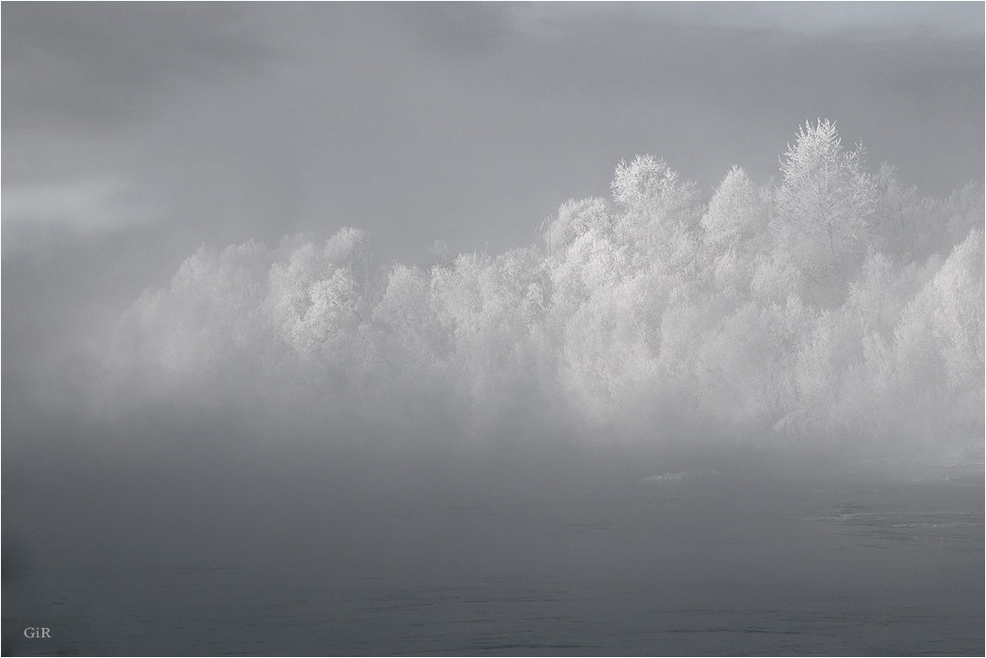
Призрачно все
в этом мире бушующем…

Slide 4
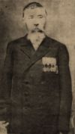
Как всё начиналось
В 1810 году устьянский промышленник Яков Санников, будучи участником Первой официальной русской экспедиции на Новосибирские острова, возгла- вляемой коллежским регистратором Матвеем Матвеевичем Геденштро- мом, увидел с северной оконеч- ности острова Котельного доселе неизвестную землю.
«…На северо-запад, в примерном расстоянии 70 верст, видны высокие каменные горы», - записал М.М. Геденштромом. С тех пор «земля Санникова» волновала многие умы его современников и потомков.

Slide 5
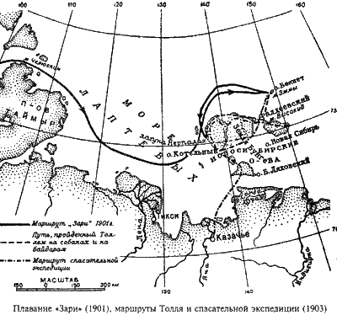
К 1815 году были открыты почти все острова, входящие в состав Новосибирского архипелага, если не считать островов Де-Лонга – группы крошечных скалистых островков, затерянных далеко на севере в просторах Восточно-Сибирского моря.
К этому времени было известно одиннадцать островов из… семи, существующих сегодня. Почему же так случилось?...

Slide 6
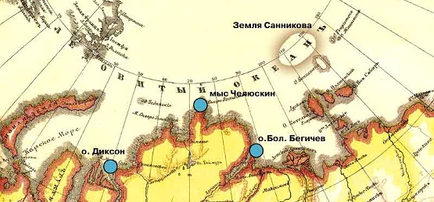
Как увидеть… увиденное?
Экзотические полярные острова вызвали интерес в обществе, однако после экспедиции М.М. Геденштрома стало ясно, что особых богатств, если не считать мамонтовой кости, на Новосибирских островах нет. Но на карте Геденштрома к северу от уже обследованных островов были нанесены еще два, никем пока не посещенные, и написано: «Земли, виденные Санниковым».

Slide 7
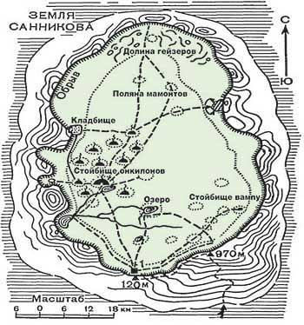
Собственно, Санников видел три «земли» (одну с острова Котельного и две с Новой Сибири), но третью Геденштром не нанес на карту, решив, что это «гряда высочайших ледяных громад».
В 1885 году Академия наук организовала первую научно-исследовательскую экспедицию на Новоси- бирские острова. Началь- ником был назначен А.А.Бунге, в помощники ему был приглашен кандидат геологии барон Эдуард Васильевич Толль.

Slide 8
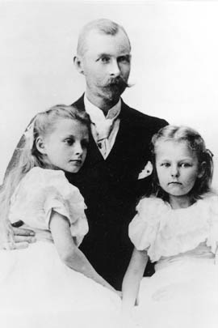
За лето Э.В.Толль обошел берега острова Котельного, обследовал Фаддеевский и Новую Сибирь. Ему удалось выделить главные возрастные комплексы пород, слагающих острова. Он искал разгадку тайн недавнего геоло- гического прошлого Арктики: существовал ли материк в районе современных Новосибирских остро- вов? Как и почему он распался? Почему вымер «мамонтовый комплекс» млекопитающих? Толль стремился добраться до первопричины явлений, а это счастье и мука подлинного исследователя.

Slide 9
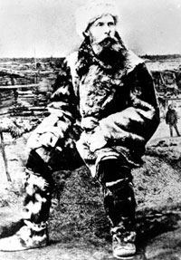
Как предположил Толль, Земля Санникова, очевидно, была сложена из базальтов, точно так же, как и некоторые другие острова Новосибирского архипелага, например остров Беннета. Она отстояла, по его мнению, от уже исследованных островов на 150-200 км к северу.
Факты, подтверждающие существование Земли Санникова, принесло, по мнению Толля, и арктическое путешествие на судне «Фрам» Фритьофа Нансена, совершенное в 1893-1896 г.

Slide 10
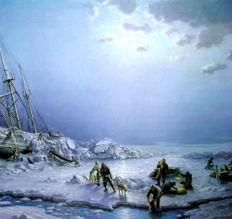
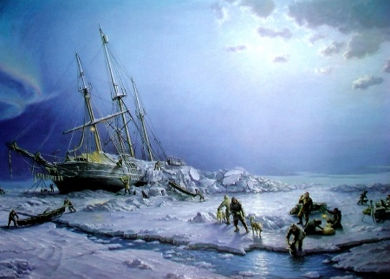
В районе 78 градусов северной широты и около 140 градусов восточной долготы Нансен видел стаю бекасов; как считал норвежский исследователь, это служило бесспорным доказательством того, что где-то рядом есть неизвестная суша.
Да и само направление движения «Фрама», вмерзшего в лед и дрейфовавшего вместе с ним, казалось, тоже свидетельствовало: поблизости должен быть остров.

Slide 11
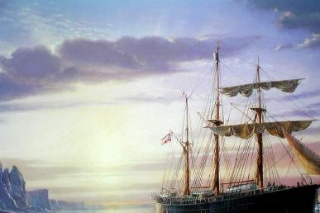
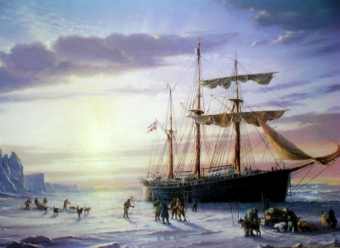
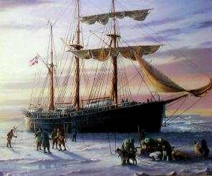
Существование Земли Санникова подтверждалось, наконец, и геологическим строением Новосибирских островов – породы, слагающие их, должны были и севернее образовывать выступы, поднимающиеся над уровнем моря.

Slide 12
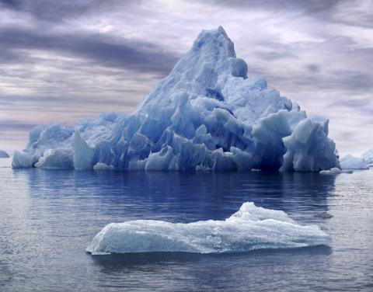
Что же было дальше?
В последующие годы Землю Санникова искали моряки и полярные летчики. Над ее загадкой ломали голову ученые множества специальностей. После многочисленных советских высокоширотных экспедиций и походов на карте Арктики не осталось необследованных мест, куда можно было бы спрятать Землю Санникова.
Так что же видели Я.Санников и Э.В.Толль – скопление торосов? Ледяной остров, айсберг, как думал известный полярник Бурханов? Мираж? Туман над полыньёй, как считал знаток Арктики профес- сор А.Ф.Лактионов?

Slide 13
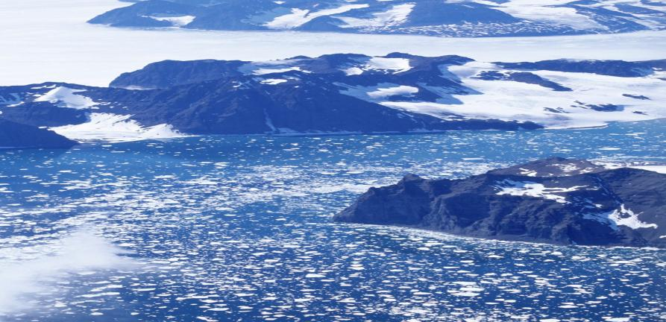
В 1948 году сотрудник Арктического института В.Н.Степанов высказал мысль, что Земля Санникова существовала и лишь в самом недавнем прошлом исчезла, растаяв, так как была сложена ископаемым льдом.

Slide 14
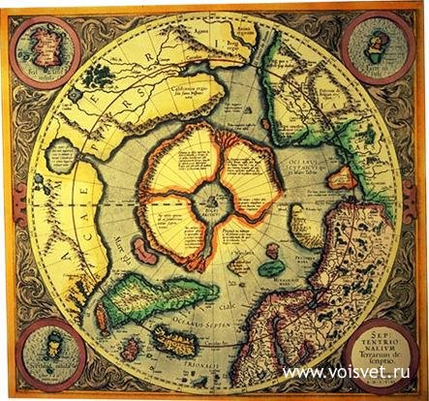
Немного истории
Попробуем заглянуть на несколько десятков тысяч лет назад, в плейстоцен. Уровень Северного Ледовитого океана был тогда на 100 метров ниже, чем сейчас.
Для такой низменной страны, как север Восточной Сибири, это имело огромное значение: практически весь шельф морей Лаптевых и Восточно-Сибирского был сушей, бескрайней равниной. Через равнину протягивались долины Анабара, Лены, Индигирки, Колымы. Сейчас эти низовья затоплены и для наблюдения доступен только фрагмент древней долины Пра-Яны – песчаная пустыня Земля Бунге, «полярная Сахара». В южном направлении равнина захватывала площадь сегодняшних Яно-Индигирской и Приморской низменностей.

Slide 15
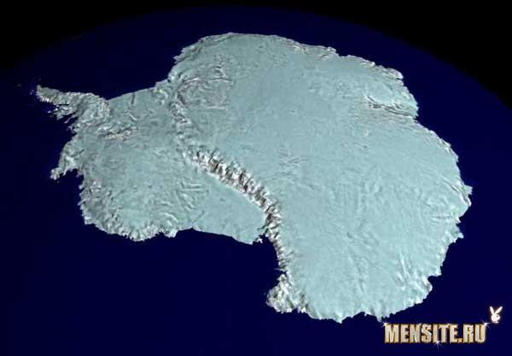
Длительное время на всем этом едином пространстве накапливалась толща озерно-проточных отложений. Верхняя часть толщи заключает в себе уникальный геологический объект – слои ископаемого льда мощностью в десятки метров. Такой лед развит на материке по всей низменности и занимает огромные пространства на островах Новой Сибири, Фаддеевском, Малом и Большом Ляховских. Образование льдов происходило в интервал времени, отвечающий максимальному оледенению Сибири, и толща льда послужила своего рода фундаментом громадной равнины – «мамонтового материка»

Slide 16
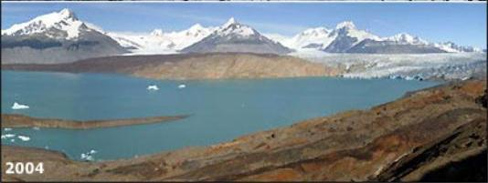
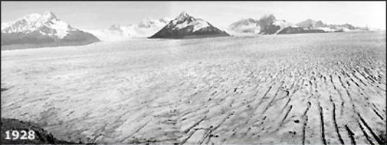
«Мамонтовый материк» начал распадаться, когда закончилось последнее оледенение и стал повышаться уровень моря. Понижение уровня океана в эпоху плестоценовых оледенений определялось тем, что огромные массы воды были переведены в твердое состояние – в форме покровных или погребенных ледников. Последующее таяние льдов вызвало повышение уровня океана.
Потепление плюс колебания уровня моря привели к тому, что от «мамонтового материка» осталось лишь несколько островов. Всё остальное растаяло.

Slide 17
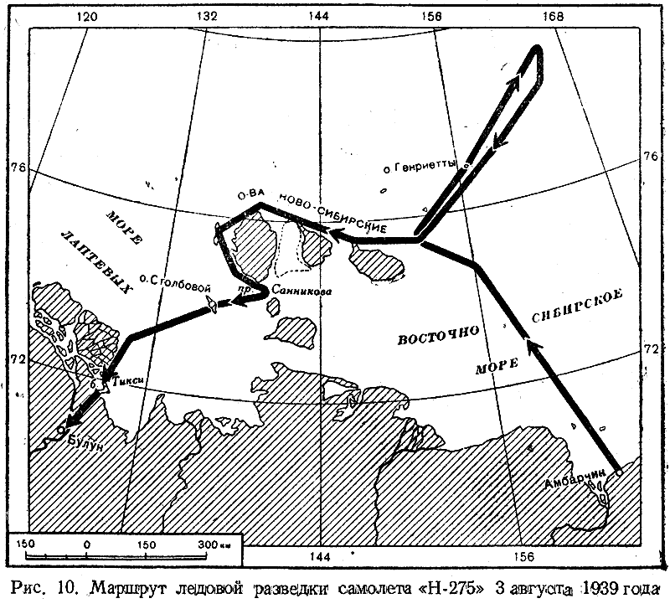
Еще раз об островах
Острова Семеновский и Васильевский лежали в море Лаптевых западнее Столбового. Зимой 1823 года первый из островов имел размеры 14816 на 4630 метров, второй был вытянут на 4 мили, при ширине в четверть мили. Экспедиция на «Вайгаче» в 1912 году зарегистрировала следующие размеры острова Семеновского: длина 4630 и ширина 926 метров.
В 1936 году к островам подошло гидрографиче- ское судно «Хронометр», имевшее задание устано- вить на них навигацион- ные знаки. Увы, острова Васильевского уже не существовало, а Семе- новский уменьшился вдвое. Остров Семенов- ский прекратил свое суще- ствование в 1950 году.

Slide 18
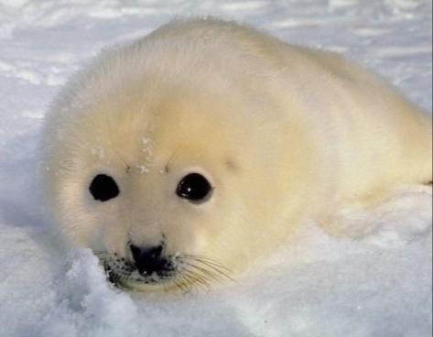
Весной 1973 года геологическая экспедиция пробурила несколько мелких скважин со льда пролива Дмитрия Лаптева. Оказалось, что на дне пролива лежат те же плейстоценовые породы, что и на островах, и на прилегающем материковом берегу, но без слоев каменного льда вверху разреза. Этот лед растаял. Зато на глубине, в самих породах, сохранились реликты вечной мерзлоты. Но мерзлота и море не совместимы! Значит, пролив образовался совсем недавно. .
Действовал тот же механизм, что и при разрушении островов Семеновского, а еще раньше – острова Фигурина, в XIX столетии лежавшего к северу от Фаддеевского, и островов Меркурия и Диомида в проливе Дмитрия Лаптева…

Slide 19
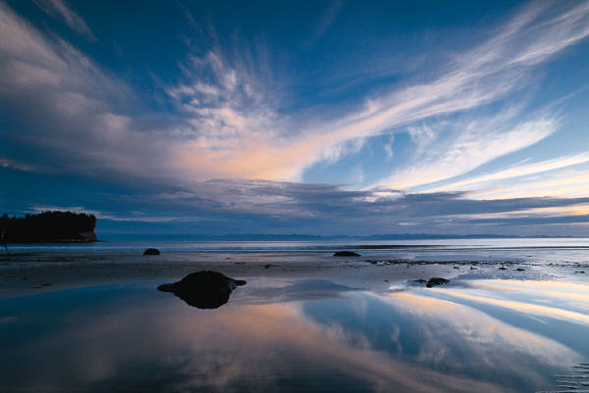
Так где же ты, Земля Санникова?..
Геофизик В.А.Литвинский, занимаясь глубинным строением акватории морей Восточной Сибири, заинтересовался Землей Санникова. Обнаружилось, что в море Лаптева среди поля илов находятся участки песчаных грунтов. Пески сформировались в условиях мелководья – сегодняшнего или совсем недавнего.

Slide 20
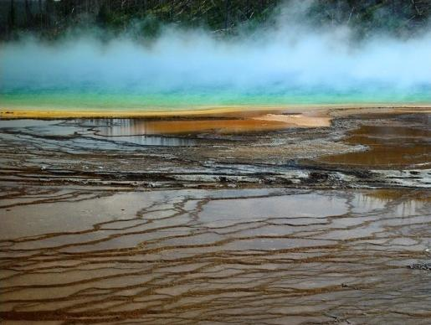
Наконец, по геофизическим данным, на этом же месте был выделен интенсивный максимум поля силы тяжести, отвечающий блоку древнего фундамента шельфа, перекрытого лишь тонким чехлом молодых морских осадков. Это значит, что блок имел устойчивую тенденцию к воздыманию, которое только в недавнем прошлом сменилось погружением. Участок отличается повышенной тектонической активностью, здесь было зафиксировано несколько землетрясений. Правда интенсивность их невелика, только высокочув- ствительные сейсмографы могли уловить толчки…

Slide 21
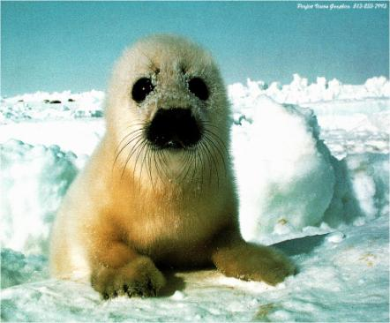
Остается загадкой следующее: Э.В.Толль сделал свое наблюдение в 1886 году – всего за полтора десятилетия до плавания судна «Заря», исследователи которого так и не смогли увидеть таинственные земли. Могла ли Земля Санникова исчезнуть за такой короткий срок? Остров Семеновский за 14 лет «до смерти» имел размеры всего 2 на
0,5 километра. Выходит, ост- ров, виденный Толлем в 1886 году, был примерно такого же размера и располагался от наблюдателей совсем близко.
Э.В.Толль не нашел Землю Санникова как конкретный географический объект. Но его научные исследования помог- ли приблизиться к решению еще одной загадки природы.

Slide 22
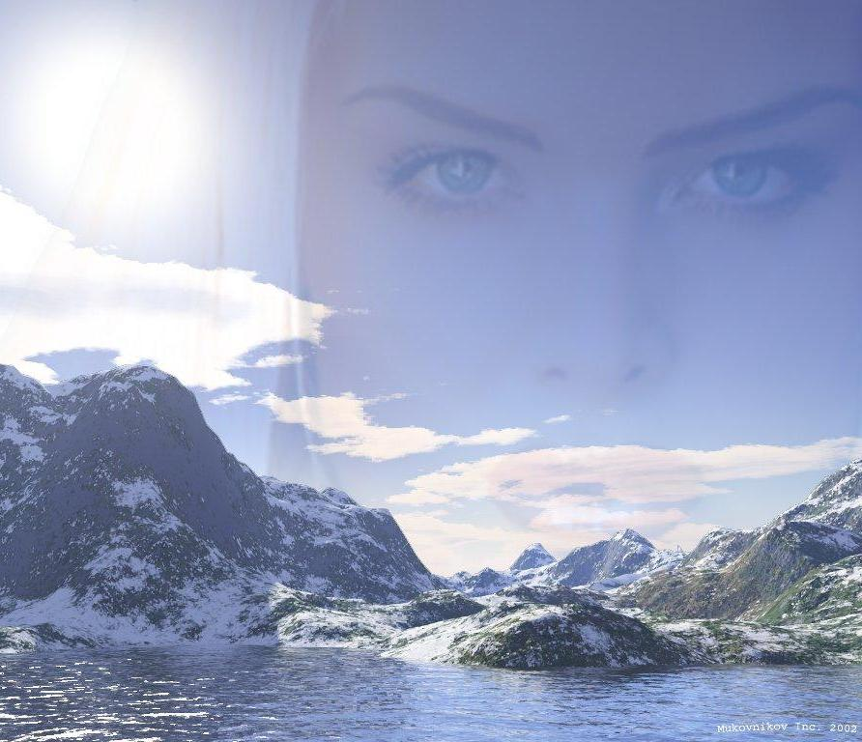
Острова и время
Исчезающие острова ломают представления о геологи- ческом времени. Принято считать, что геологические процессы, кроме землетря- сений и извержений вулканов, идут настолько медленно, что их невозможно наблюдать. Однако это, по крайне мере для тех районов, о которых идет речь, не так. «Лик Земли», как красиво выражались в старину, меняется на наших глазах.

Slide 23
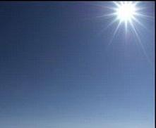
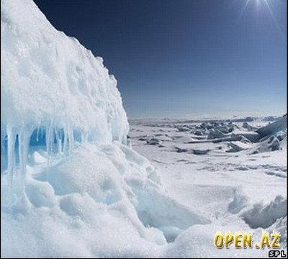
Если заглянуть в будущее
В последнее время все больше и больше говорят о глобальном потеплении. И словно в подтверждение этого за окном сейчас, в конце января моросит мелкий дождь. И это в средней полосе России! А что же в Арктике?
Александр Данилов, зам. Директора по науке арктического и антарктического НИИ Росгидромета в интервью «Комсомольской правде» заявил: «Не возьмусь рассуждать о глобальном изменении климата, но последние пять лет в Арктике стояли аномально теплые зимы.
Площадь льдов и в марте – апреле, когда их количество максимально, и в августе – сентябре, когда ледовые поля активно тают, примерно на десять процентов сократилась по сравнению с XX веком. Почему? Точного ответа пока никто не знает».

Slide 24
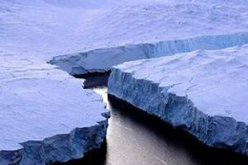
А что же будет в ближайшем будущем на нашей планете?
Существует версия, что на планете началось глобальное перераспределение атмосферных потоков, как следствие этого температура на планете повысилась на 0,6ºС за последнее столетие. Ученые предполагают, что уровень Мирового океана будет подниматься и в дальнейшем, затопятся низменные участки материков, сильно изменятся береговые линии, сократятся площади островов или они исчезнут полностью. Серьезная опасность грозит островам Великобритании и практически всем островам Северного Ледовитого океана.
Но как скоро это случится
пока не знает никто.

Slide 25
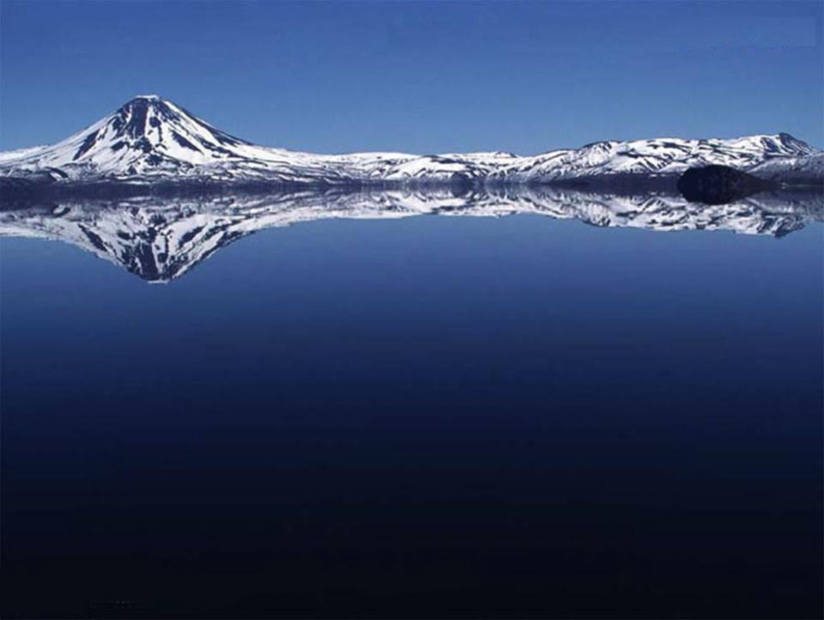
Информационные источники
Величайшие загадки XX века / Автор-сост. Н.Н.Непомнящии. – М.: Вече, 2005.
Комсомольская правда 18-25 января 2007.
Мир Земли: Учебник по географии для 6-го класса общеобразовательной школы. / Под редакцией В. А. Кошевого. – М.: Баллас, 2005.
100 великих загадок истории / Н. Н. Непомнящий – М.: Вече, 2006.

Slide 26
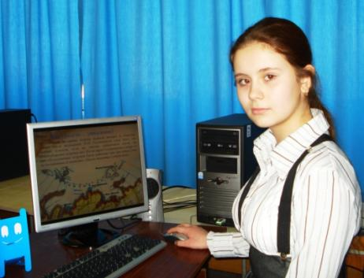
Об авторе проекта
Я, Иванова Люба, мне 12 лет. Я учусь в 8 Г физико-математическом классе средней общеобразовательной школы №27 с углубленным изучением отдельных предметов г.Балаково Саратовской области. Кроме того, я учусь в музыкальной школе по классу фортепиано и занимаюсь вокалом. А еще я люблю читать книги о приключениях, тайнах истории, загадках природы. Работа «Исчезнувшая земля» была выполнена в ходе реализации школьного проекта по географии «Прекрасный лик планеты Земля».
Эту тему я выбрала потому, что когда-то посмотрела фильм «Земля Санникова» и он мне очень понравился, а еще мне запомнилась музыка из кинофильма. Позже я познакомилась с реальными фактами поисков Земли Санникова и мне захотелось рассказать об этом другим.
Руководители проекта «Прекрас- ный лик планеты Земля» учитель географии Шевырёва Татьяна Юрь- евна и учитель информатики и ИКТ Иванова Светлана Николаевна.

